Slide 1
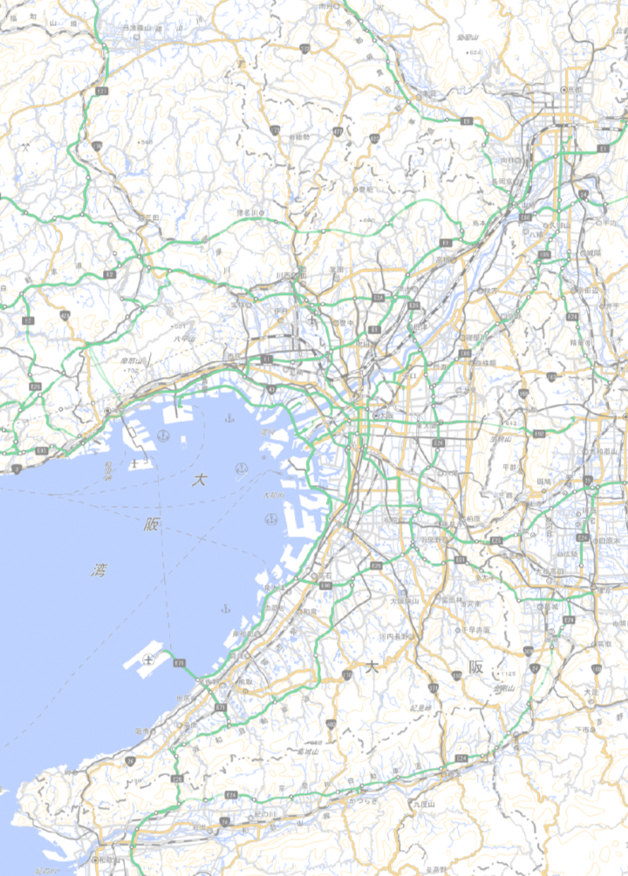
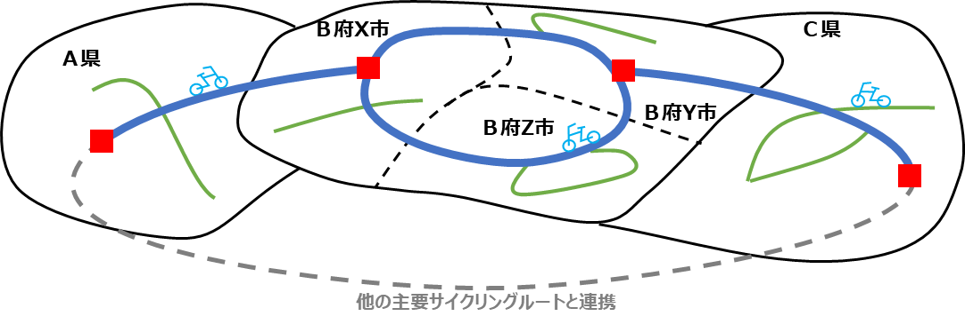

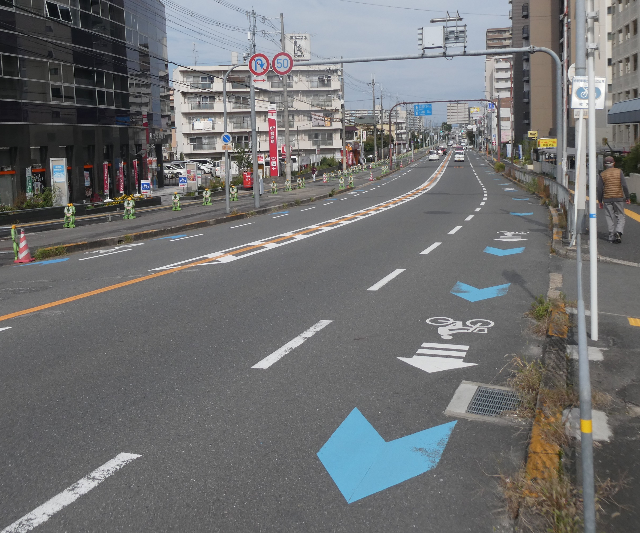
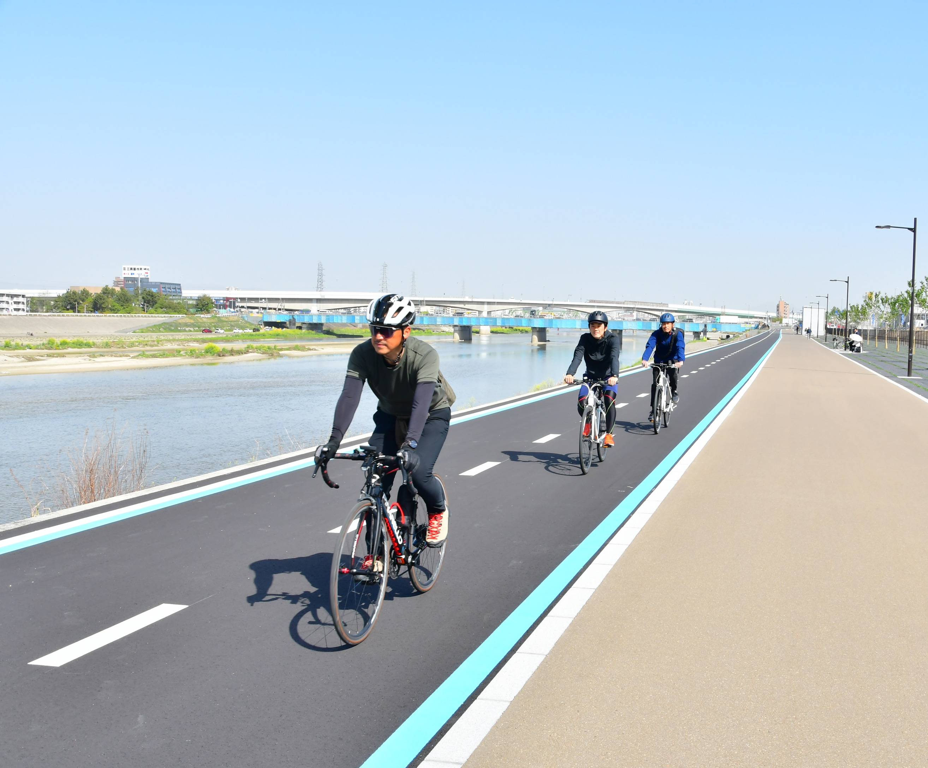
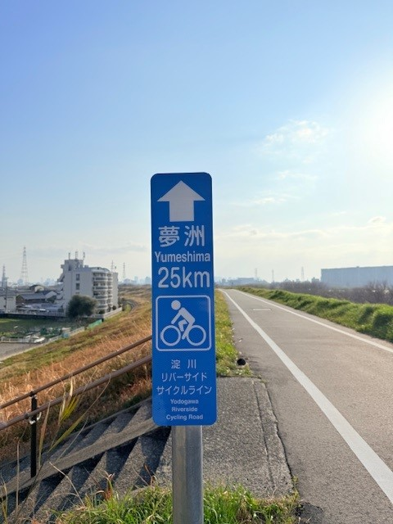
広域的な自転車通行環境整備事業計画 大阪府・京都府・和歌山県・大阪市・堺市
概要版
１．整備目的
大阪・関西万博の開催を契機として、国内外からの多くの来訪者が、安全・快適に関西各地を周遊できるようにするため、広域的な自転車通行環境の充実を図ることを目的とする。
２．整備の考え方
整備対象区間
既存の大規模自転車道等を活用し、 広域的に安全、快適な移動が可能で、他の主要なサイクリングルートと接続するなど、連続的な通行環境の形成を図るルート（基幹ルート）を設定し、自転車通行空間の整備や統一的な案内サイン等の設置を行う。
休憩施設
・
検討エリア
整備完了区間
その他の大規模自転車道
凡例：
基幹ルート
地域ルート
休憩施設
さくらであい館
淀川リバーサイド
サイクルライン
・基幹ルート：広域にわたり都市間を結ぶ骨格となるルート
・地域ルート：周辺地域へのアクセスや周遊性を高めるルート
本計画期間は、2030年度までとし、必要に応じて、計画の見直しを行う。
京奈和自転車道
３．整備内容
兵庫へ
■ 自転車通行空間の整備
■ 案内サイン等の設置イメージ
毛馬桜之宮公園
夢洲
CL同士の接続
J‐GREEN堺
大和川リバーサイド
サイクルライン
自転車賑わい拠点
松原ジャンクション
道路休憩施設
石川リバーサイド
サイクルライン
奈良へ
大阪ベイサイド
サイクルライン
浜寺公園
一般道における矢羽根型（標準形）路面表示
河川空間を活用した自転車歩行者専用道路
淀川リバーサイドサイクルライン 案内サイン
道の駅
近つ飛鳥の里・太子
４．整備対象ルート
石川河川公園
整備対象区間（約30㎞）は、大阪ベイサイドサイクルラインのうち、りんくう公園以南とし、和歌山県内の
自転車道との接続に向けて、順次整備を行う。
ルート名称 | 総延長 | うち整備完了区間 | うち整備対象区間
淀川リバーサイドサイクルライン | 約50km | 約50km | ー
大和川リバーサイドサイクルライン | 約25km | 約25km | ー
石川リバーサイドサイクルライン | 約15km | 約15km | ー
大阪ベイサイドサイクルライン | 約60km | 約30km | 約30km
りんくう公園
道の駅
とっとパーク小島
太平洋岸自転車道
2026年 6月25日 時点
検討エリアは、引き続き、ネットワークの拡大に向けた検討・調整を行う。（うち大阪府域：約50㎞）
※ 国土地理院地図を加工して作成

